Slide 1
Вариативность подходов и технологий в организации внеурочной деятельности школьников
Миновская Ольга Владиславовна, к.п.н., доцент

Slide 2
О вариативности в документах
Пункт 1 статьи 11 федерального закона «Об образовании в Российской Федерации»:
Федеральные государственные образовательные стандарты и федеральные государственные требования обеспечивают «вариативность содержания образовательных программ соответствующего уровня образования, возможность формирования образовательных программ различных уровня сложности и направленности с учетом образовательных потребностей и способностей обучающихся».

Slide 3
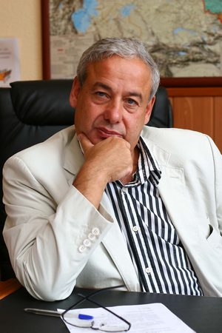
О вариативности с позиций науки
Стандартизация обуславливает возможность ограничений для обеспечения равенства возможностей учащихся в образовательном пространстве.
Вариативность предполагает возможность для образовательного пространства соответствовать как мотивам и возможностям групп учащихся, так и индивидуальным особенностям ребенка.
Обе тенденции способствуют как социализации и индивидуализации личности, так и управлению функционированием и изменениями в системе образования на всех уровнях.
Александр Григорьевич
Асмолов

Slide 4
Подходы к организации внеурочной деятельности: варианты
Важно говорить о построении всей воспитательной деятельности в школе в контексте того или иного философского принципа:
гуманистического,
аксиологического,
антропологического,
герменевтического,
прагматического,
синергетического и т.д.;
того или иного психолого-педагогического подхода (личностного, диалогово-деятельностного и т.д.)
Это не противоречит тому обстоятельству, что современные ФГОС общего образования основываются на системно-деятельностном подходе.

Slide 5
Вариативность в содержании воспитания в школе
План организации внеурочной деятельности школьников
Программа воспитания и социализации обучающихся
Программа воспитания и социализации обучающихся НЕ ограничивает:
выбор направлений деятельности, отражающих специфику образовательного учреждения, запросы участников образовательного процесса,
выбор уклада школьной жизни,
выбор форм занятий по всем направлениям воспитательной деятельности, форм поощрения социальной успешности и проявлений активной жизненной позиции обучающихся .

Slide 6
Вариативность содержания внеурочной деятельности школьников
Цитата: «Внеурочная деятельность организуется по направлениям развития личности (духовно-нравственное, физкультурно-спортивное и оздоровительное, социальное, общеинтеллектуальное, общекультурное)…»
(ФГОС ООО, пункт 13)

Slide 7
Вариативность моделей и технологий организации внеурочной деятельности школьников
Выбор модели плана внеурочной деятельности школьников
Инвентаризация существующих в основной школе практик, мероприятий, средств для реализации выбранной модели и последующий отбор
Инвентаризация реализуемых в школе способов отслеживания и оценки результатов, отбор актуальных и подбор недостающих

Slide 8
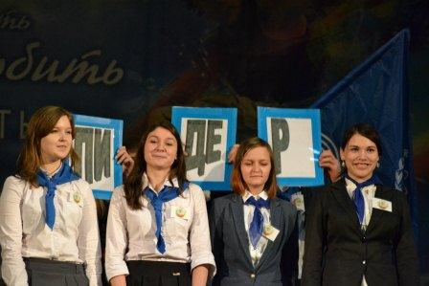
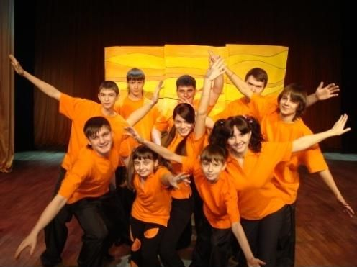
Модель плана с преобладанием общественной самоорганизации обучающихся
Технология личностно-ориентированного коллективно-творческого дела
Технология социального проектирования

Slide 9
Модель плана с преобладанием педагогической поддержки обучающихся
Технология педагогической поддержки
Технология психолого-педагогического консультирования

Slide 10
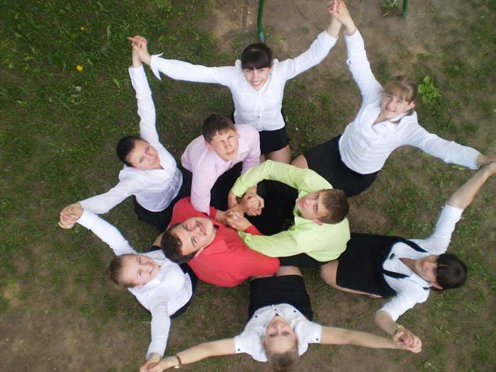
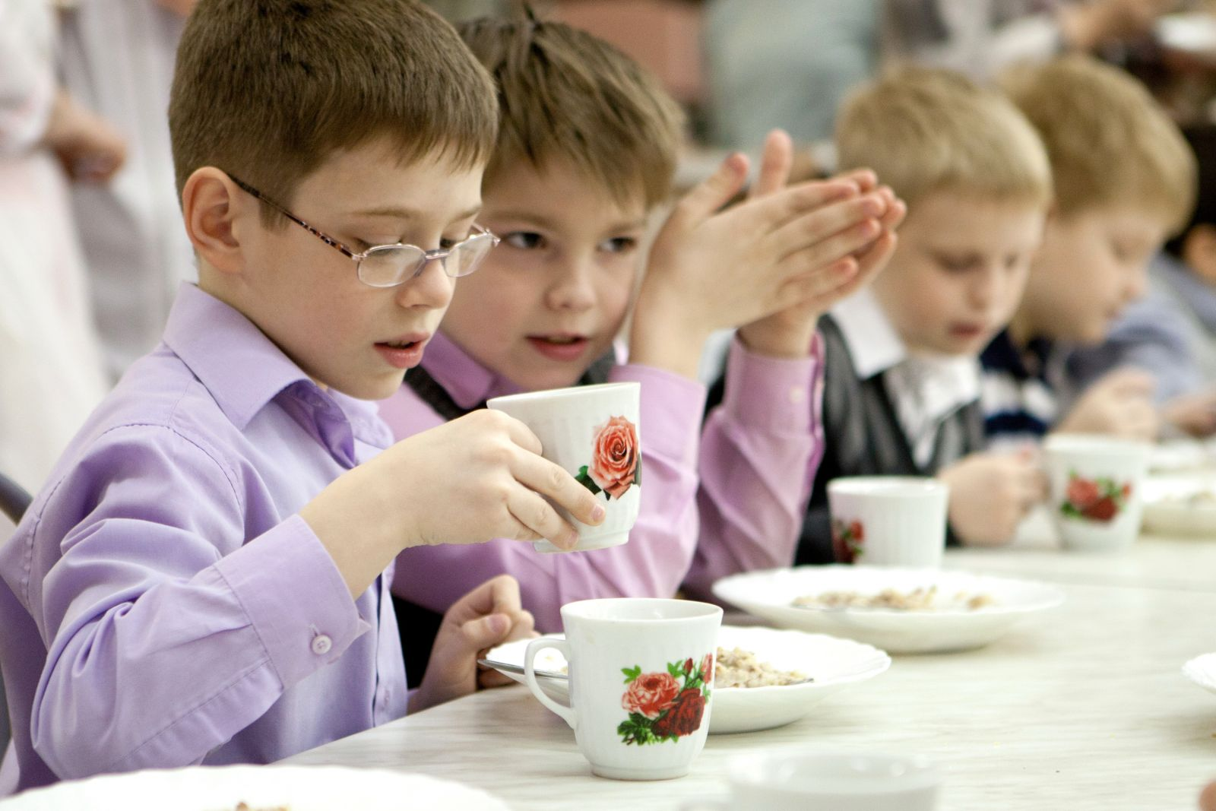
Модель плана с преобладанием работы по обеспечению благополучия обучающихся в пространстве общеобразовательной школы
Здоровьесберегающие технологии

Slide 11
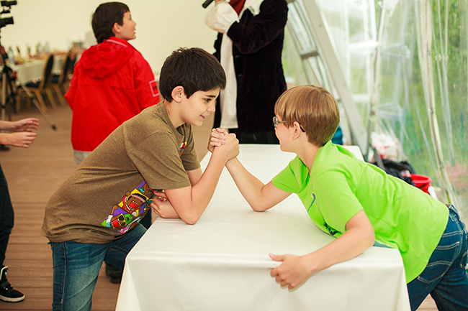
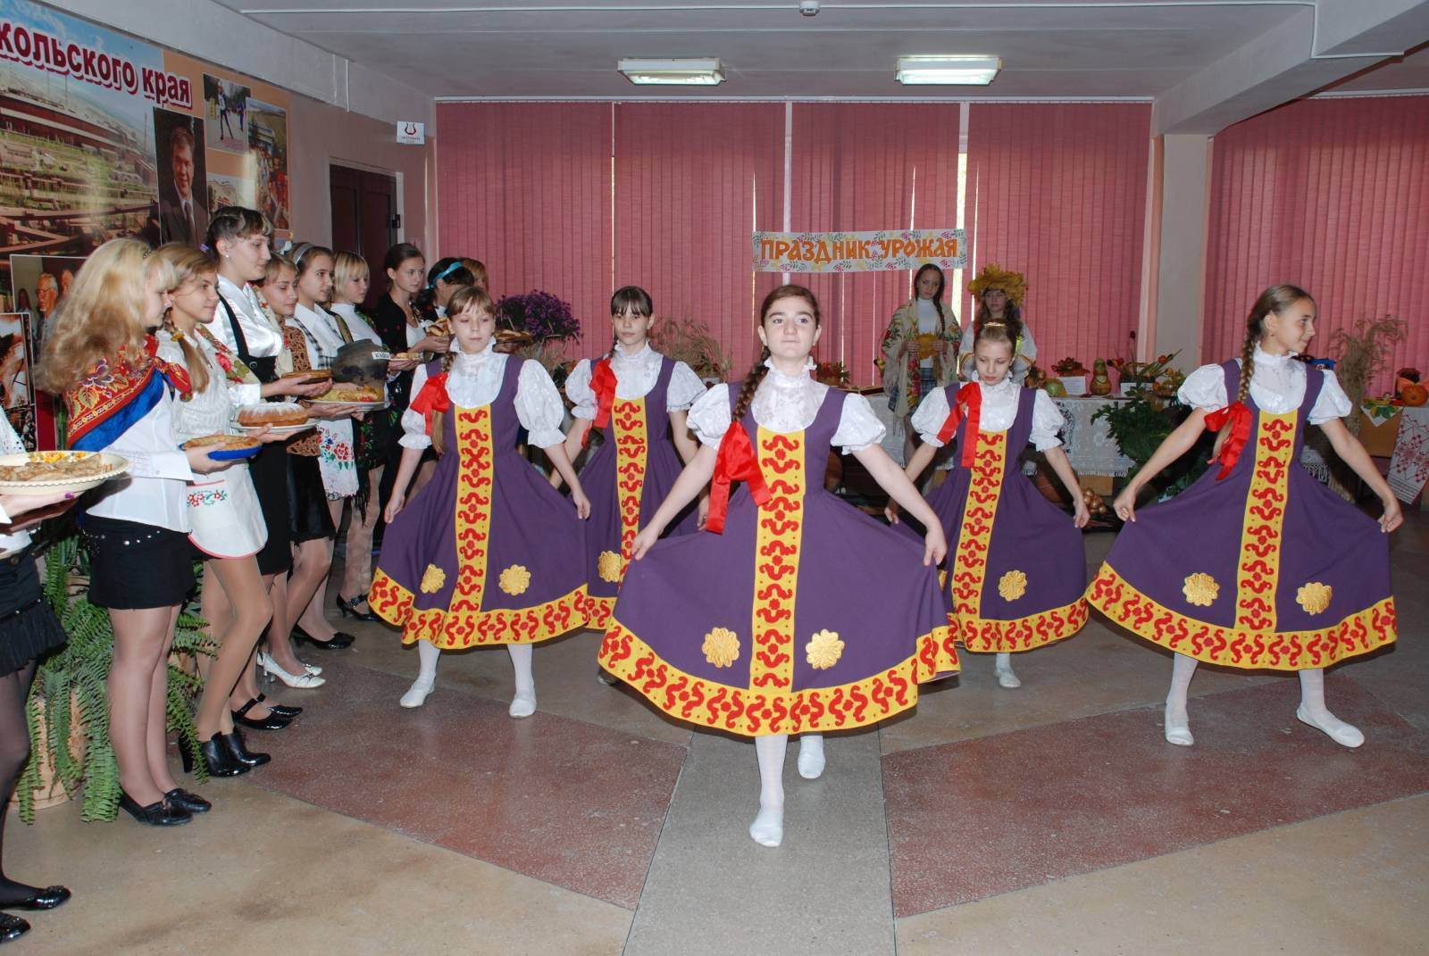
Модель плана с преобладанием воспитательных мероприятий
Технология шоу
Технология приключения

Slide 12
Модель плана с преобладанием учебно-познавательной деятельности
Технология эвристического образования
ТРИЗ (теория решения изобретательских задач)
Исследовательская деятельность

Slide 13
А также…
Метод проектов
Диалоговые технологии
Дискуссионные технологии
Игровые технологии (ситуационно-ролевые, деловые и т.д.)
Технология портфолио
Информационно-коммуникационные технологии

Slide 14
Благодарю за внимание!

